Slide 1
專題題目
實體通路比價app

Slide 2
構想
實體通路之商品價格比較:
消費者準備購買商品時，先輸入商品名稱，調整設定距離
查詢附近實體店家是否有相同商品
提供價格、距離遠近等因素給消費者選擇是否現場購買或前往其他通路購買

Slide 3
問題
Q:實體通路商品資料庫難取得
A:使用者曾經購買商品之比較(地點、價格、日期、特價因素等)
Q:品名的不同
A:輸入方式以掃描條碼的方式輸入
Q:掃瞄鏡頭的耗電
A:增加掃瞄到code即暫停鏡頭功能，也能手動再開啟
Q:資料庫增加，減慢搜尋速度
A:改以兩張資料表關聯的方式

Slide 4
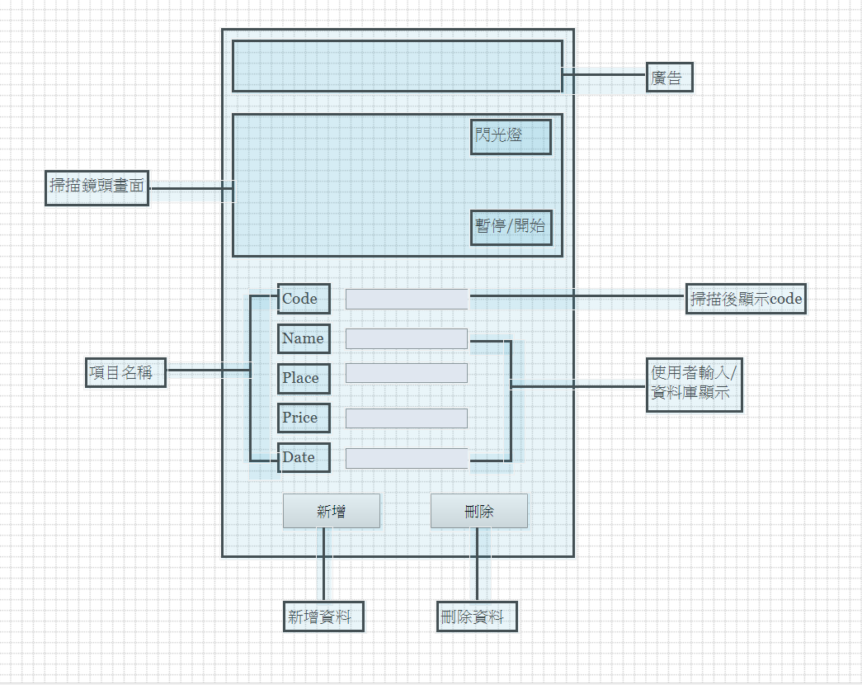
線框圖

Slide 5
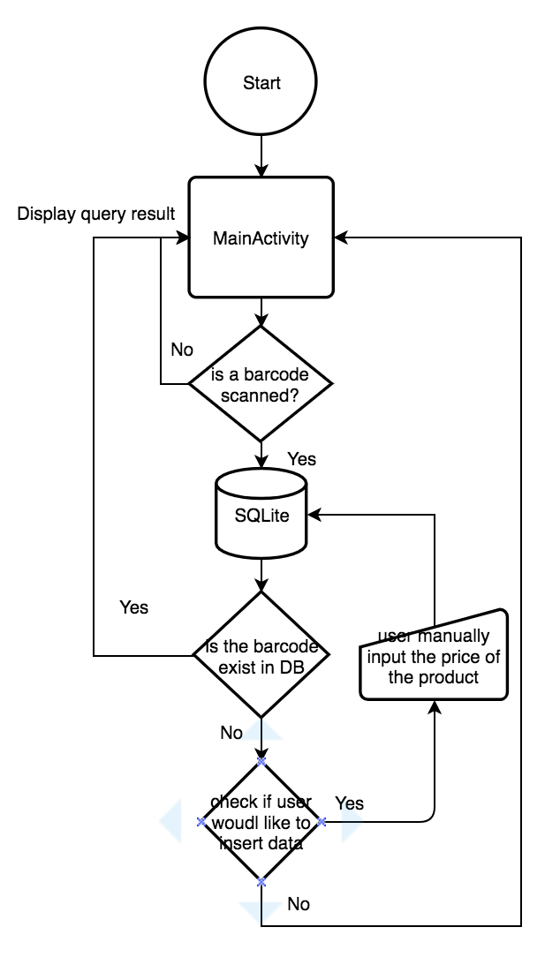
流程

Slide 6
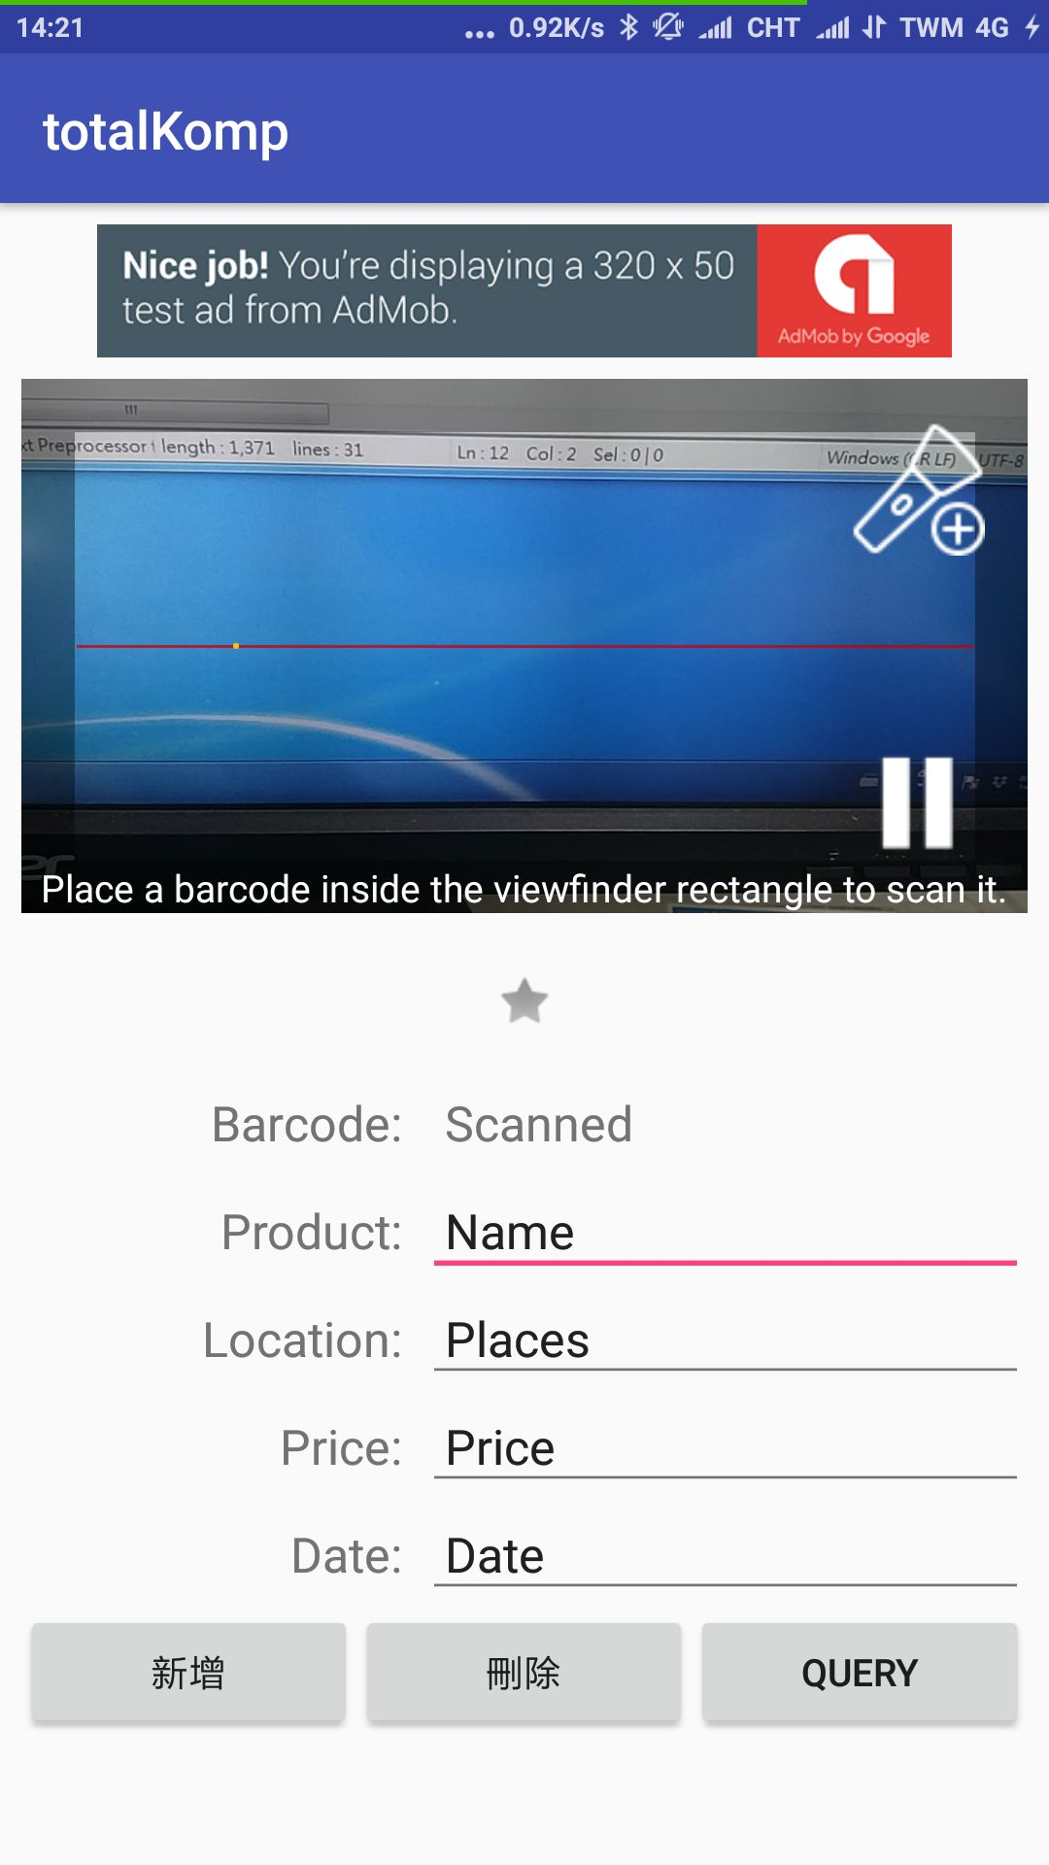
BETA版

